Slide 2
My name is … I am a boy / a girl. I am …(smart, merry, kind, nice,…) I like …(dancing, singing, helping,…)

Slide 3
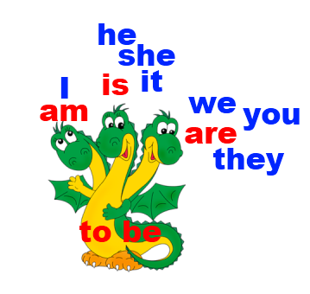
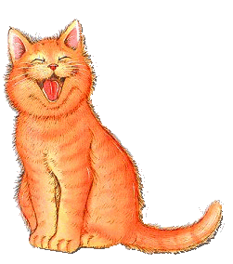
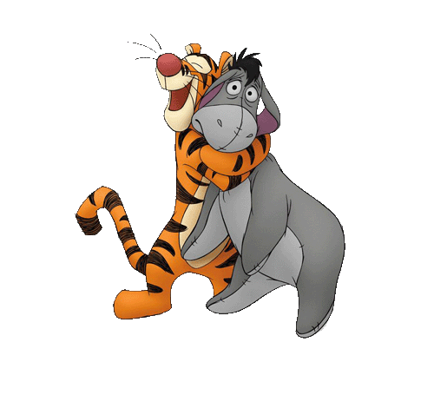
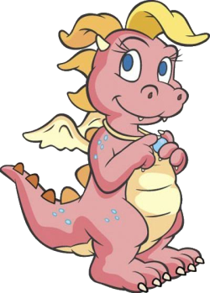
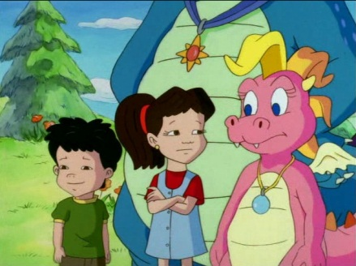
I … a cat.
are
am
We … friends!
Children and dragons … friends!
are
Cassie (she) … pink.
is

Slide 4
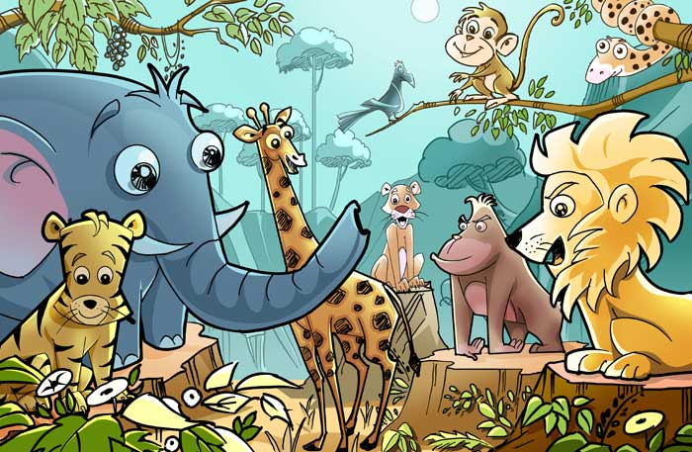
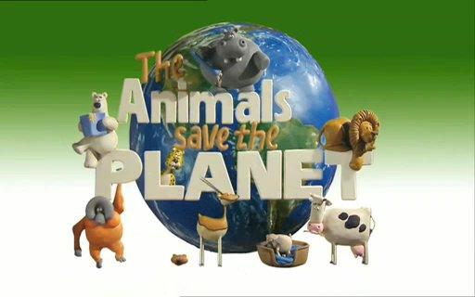
На известном ТВ канале Discovery Animal Planet можно узнать много интересного
о различных животных. Познакомься с некоторыми представителями животного мира.

Slide 5
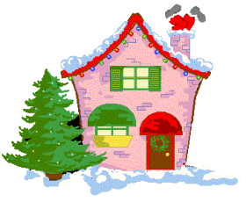
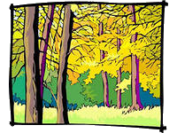
a horse
[hɔ:s]
pets
a raccoon
[rə`ku:n]
a rabbit
[`ræbit]
a fox
[fɒks]
a parrot
[`pærət]
wild animals
a wolf
[`wʊlf]
a tiger
[`taigə]
Notes:
Расскажите о некоторых малоизвестных животных. Например, о еноте: еноты – дикие животные, но не очень боятся людей и часто приходят к ним в гости. Любят воровать еду. Фрукты, овощи обычно моют в водоёмах, если находят их. Отсюда название – енот полоскун. В америке их часто называют бандитами в масках из-за специфического узора на морде и из-за любви брать то, что плохо лежит.

Slide 6
Проверь себя!
Назови цвет вопроса и прочитай стихотворение, назвав по-английски животное, о котором идёт речь.
Notes:
Гиперссылку (зелёную) можно использовать на втором часу занятия при повторении правила и слов

Slide 7
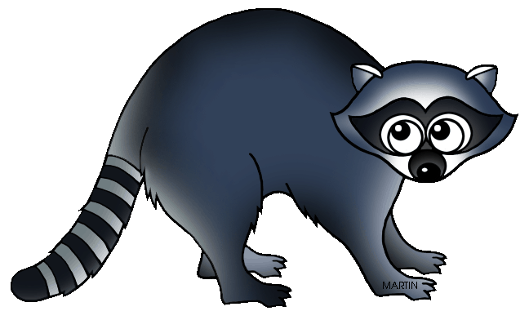
Этот зверь
Racсoon зовётся.
По ночам он
В дом крадётся.

Slide 8
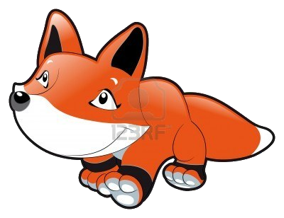
Рыжая шубка,
Чёрненький нос –
Хитрая, шустрая
Хищница fox!

Slide 9
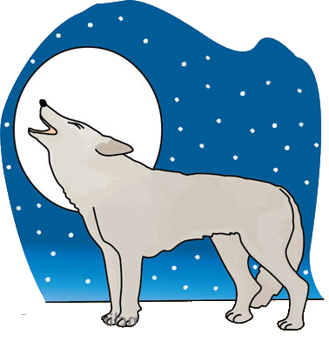
Воет wolf
Зимой холодной.
Видно, очень
Он голодный!

Slide 10
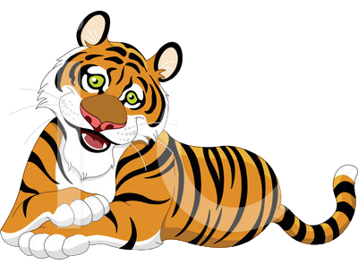
Грозный кот.
Большой, усатый –
Это tiger
Полосатый!

Slide 11
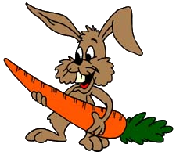
Пушистый, маленький
Зверёк. Rabbit
Морковку сочную жуёт!

Slide 12
На плече
У пирата сидит,
«Пиастры! Пиастры!»
Parrot кричит.

Slide 13
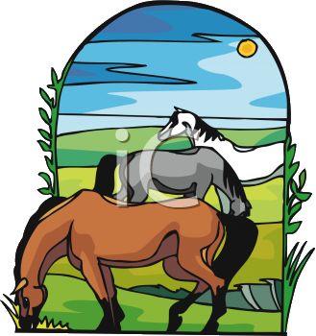
Скачут полем,
Скачут лугом,
Быстрые horses
Друг за другом.

Slide 14
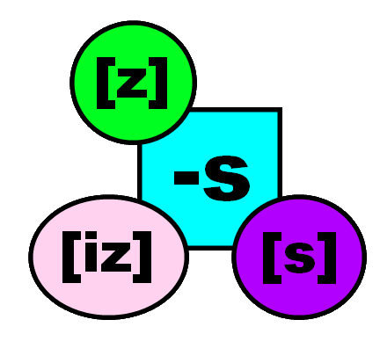
Как правильно
читать окончания существительных
во множественном числе
После глухих согласных на конце слова | После звонких согласных и гласных на конце слова | После -s, -ss, -ch, -sh, -x
Duck – ducks Parrot – parrots Rabbit – rabbits | Raccoon – raccoons Dog – dogs Tiger - tigers | Fox – foxes Horse – horses
-s [s]
-s [z]
-s [iz]
Wolf – wolves [z], mouse - mice
Notes:
Гиперссылка вернёт вас на слайд 12 – повторение названий животных – стихи.

Slide 15
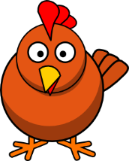
a -
cats [s]
a -
bears [z]
cat
bear
a -
hens [z]
a -
dogs [z]
hen
dog
a -
ducks [s]
a -
foxes [iz]
duck
fox
a -
lions [z]
a -
lion
horse
horses [iz]

Slide 16
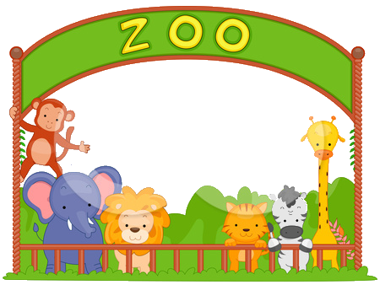
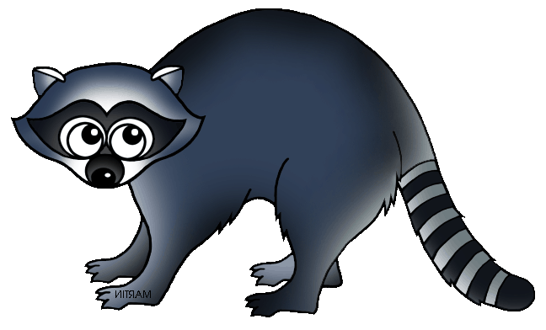
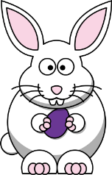
duck
foxes
ducks
fox
raccoons
raccoon
pigs
hen
pig
hens
tiger
tigers
wolves
horses
wolf
horse
parrot
parrots
owls
rabbit
owl
rabbits
lions
lion
Notes:
В одном зоопарке звери были представлены по одному. Но директор зоопарка, видя, что животные скучают по соплеменникам, завез еще животных. Помогите служителям зоопарка заменить надписи на вольерах.

Slide 17
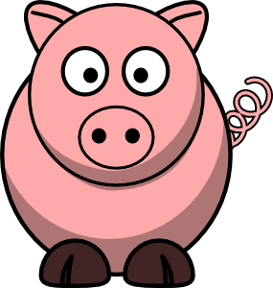
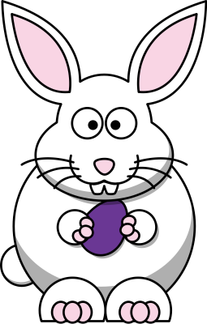
I like animals.
My favourite animals are … and ….
They are … and ….
(funny, brave, nice, cute, merry, friendly, joyful, evil)
cats
bears
mice
foxes
lions
dogs
rabbits
pigs
horses
wolves
tigers
raccoons

Slide 18
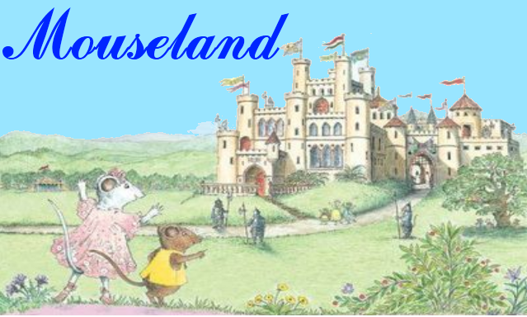
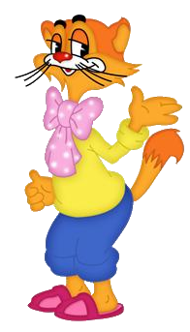
Коту Леопольду очень понравилась деревня Mouseland. Чтобы найти там друзей, он написал письмо в газету.
Друзья помогли ему перевести письмо, но допустили 5 ошибок.

Slide 19
Hi, Mr. Mouseling,
I Leopold, the cat. I like Mouseland and I like you. You kind and smart. I like Angelina.
She nice. Angelina a talented ballerina. I friendly and merry. I like mice. I like singing and playing.
Bye,
Leopold
am
are
is
is
am
Как вы думаете, почему были допущены эти ошибки?

